Slide 1


구음장애 환자를 위한
AI 음성변환 서비스
화면설계서
사물지능B - 기술자들
팀원 : 이관영, 강성운, 김우성, 윤상재, 이승언

Slide 2
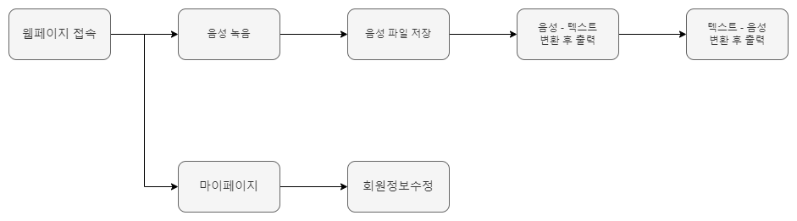
서비스 흐름도

Slide 3
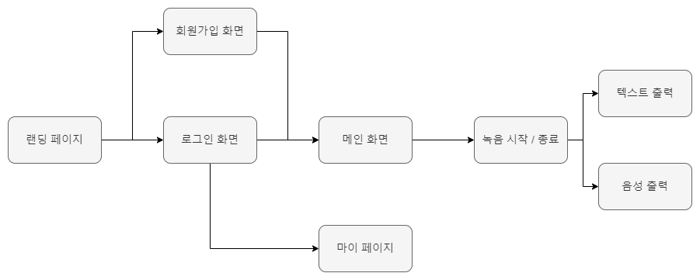
메뉴 구성

Slide 4
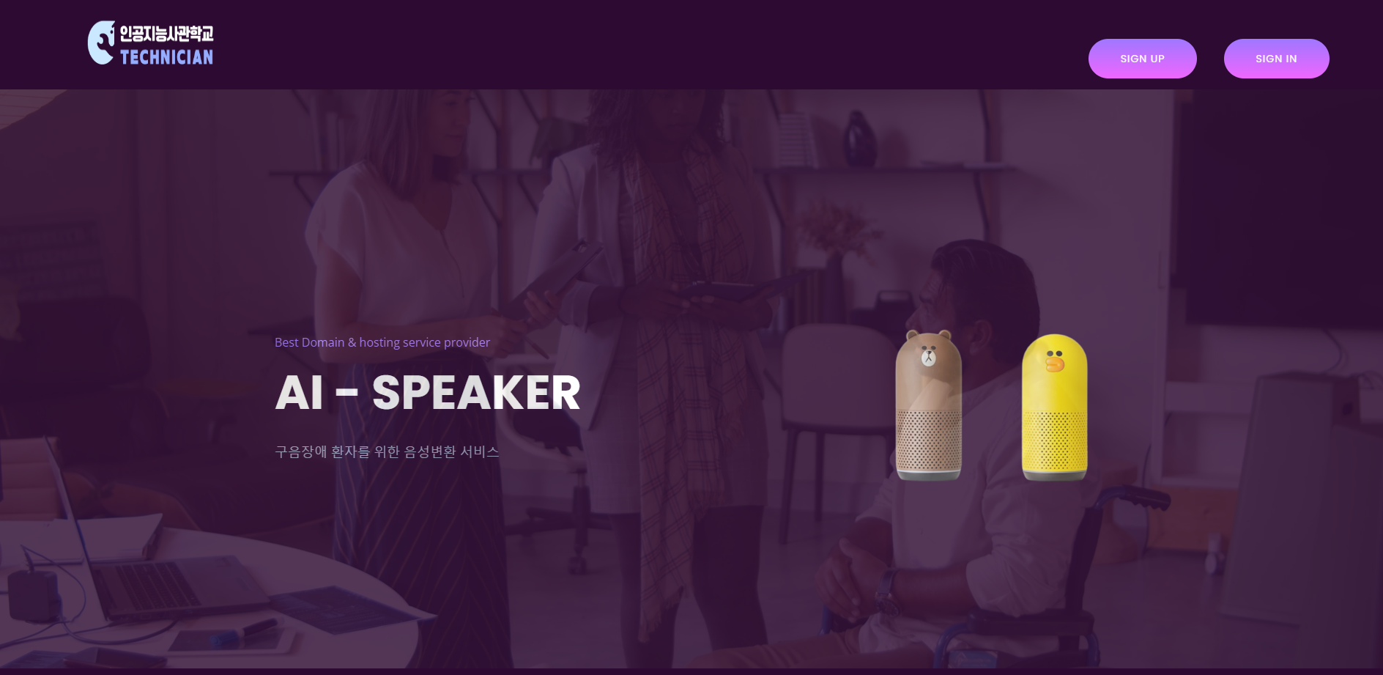
1
과제명
- 구음장애 환자를 위한
AI 음성변환 서비스
화면이름
- 랜딩 페이지
화면코드
Land_01
작성자
2
3
화면설명
사용자가 처음 방문할 경우 표시되는 페이지
: 랜딩 페이지(Land_01)로 이동
: 회원가입 페이지(SignUp_01)로 이동
: 로그인 페이지(SignIn_01)로 이동

Slide 5
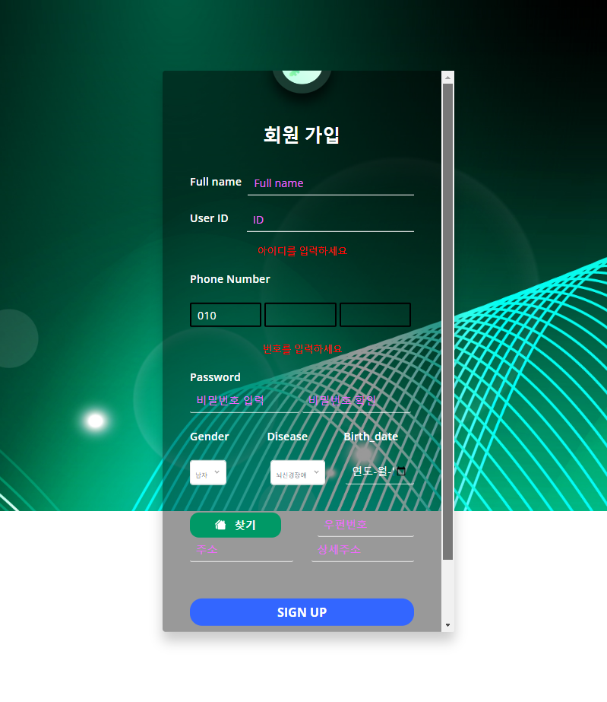
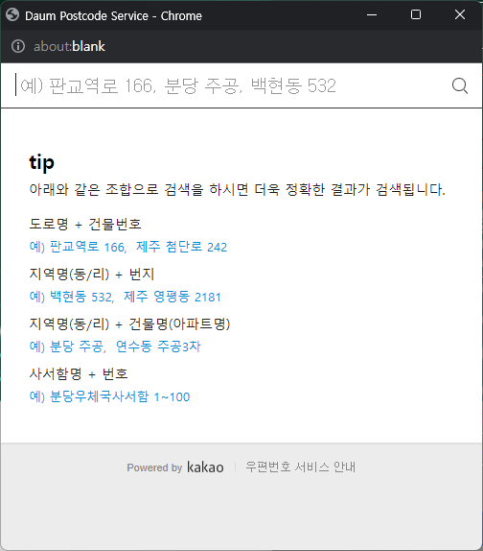
과제명
- 구음장애 환자를 위한
AI 음성변환 서비스
화면이름
- 회원가입 페이지
화면코드
SignUp_01
작성자
1
2
3
4
5
6
7
8
9
10
11
화면설명
: 이름 입력 ⑧ : 생일 선택
: 아이디 입력 ⑨ : 우편번호 찾기
: 전화번호 입력 ⑩ : 상세주소 입력
: 비밀번호 입력 ⑪ : 회원가입 성공 시 랜딩 페이지(Land_01)로 이동
: 비밀번호 확인
: 성별 선택
: 질병 선택

Slide 6
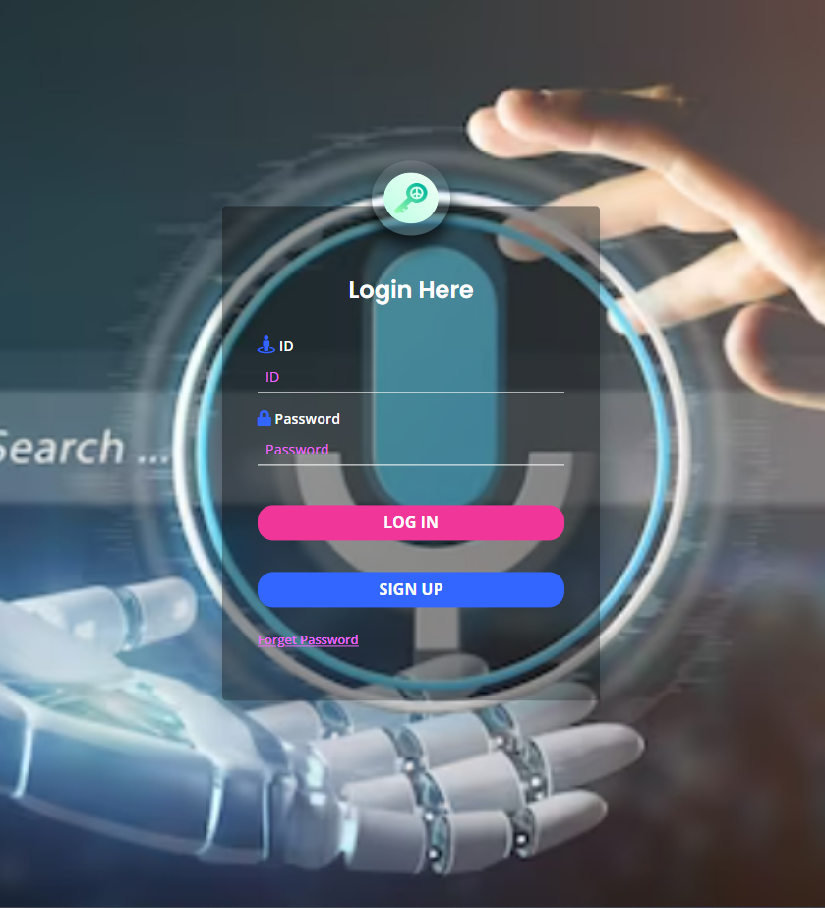
과제명
- 구음장애 환자를 위한
AI 음성변환 서비스
화면이름
- 로그인 페이지
화면코드
SignIn_01
작성자
1
2
3
4
화면설명
: 아이디 입력
: 비밀번호 입력
: 로그인 성공 시 메인 페이지(Main_01)로 이동
: 회원가입 페이지(SingUp_01)로 이동

Slide 7
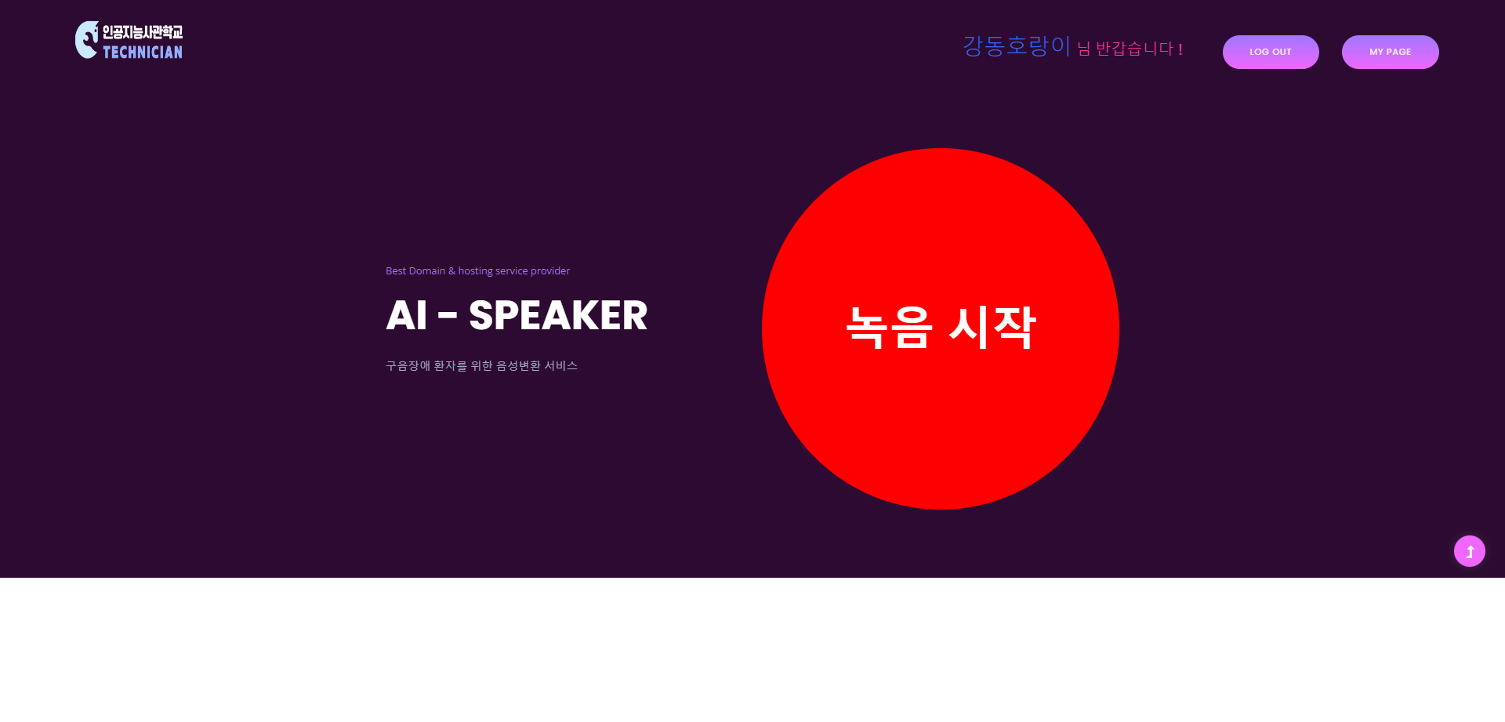

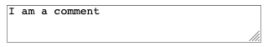
1
2
과제명
- 구음장애 환자를 위한
AI 음성변환 서비스
화면이름
- 메인 페이지
화면코드
Main_01
작성자
4
3
안녕하세요
반갑습니다
5
화면설명
: 랜딩 페이지(Land_01)로 이동
: 마이 페이지(MyPage_01)로 이동
: 클릭 시 녹음이 시작되고 “녹음 종료” 버튼으로 변환
: 클릭 시 녹음 정지 후 녹음파일 저장 및 텍스트창 출력
: 클릭 시 텍스트 음성 출력

Slide 8
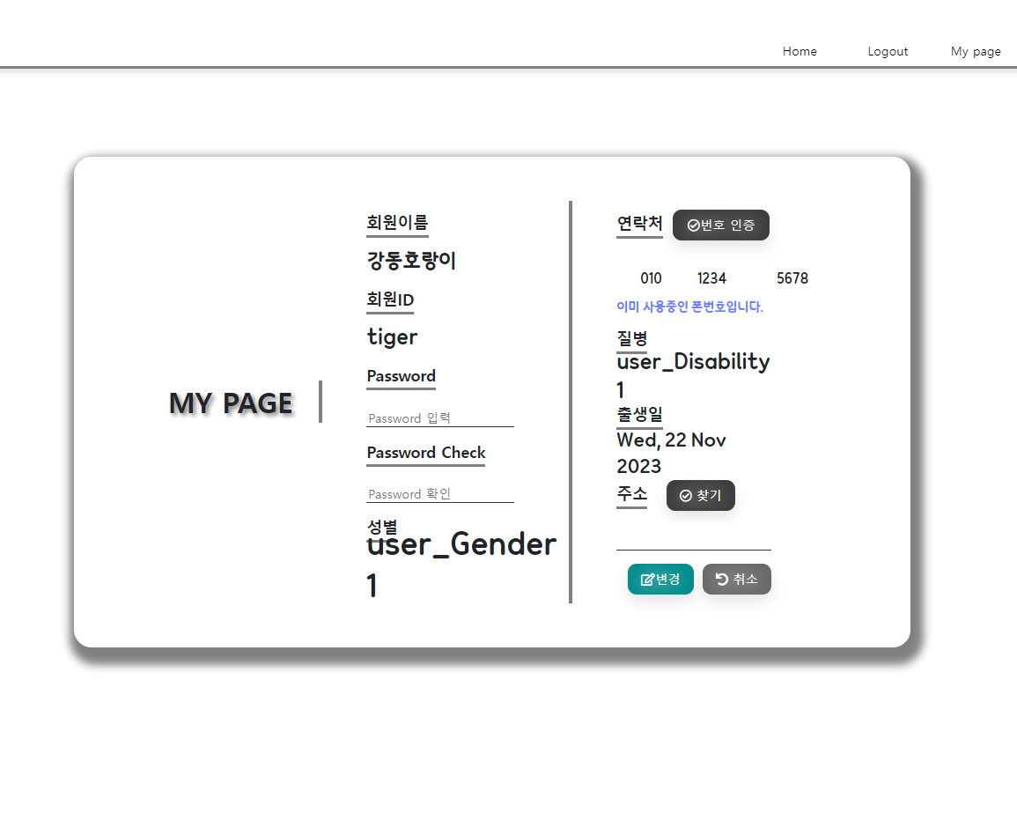
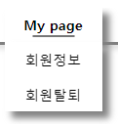
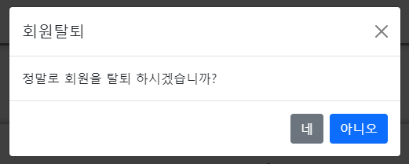
1
2
3
과제명
- 구음장애 환자를 위한
AI 음성변환 서비스
화면이름
- 마이 페이지
화면코드
MyPage_01
작성자
6
8
4
5
7
9
화면설명
: 메인 페이지(Main_01)로 이동 ⑧ : 회원탈퇴 클릭 시 확인메시지 출력
: 로그아웃 후 랜딩 페이지(Land_01)로 이동 ⑨ : 회원탈퇴 및 로그아웃 후 랜딩 페이지(Land_01)로 이동
: 마이 페이지(MyPage_01), 회원탈퇴 선택
: 비밀번호 입력
: 비밀번호 확인
: 전화번호 입력, 번호 인증
: 주소 입력

